Slide 1
打印模型的分区和打包优化
作者：陈敏健
导师：李启雷

Slide 2
面临问题
随着3D打印技术开始彻底改变我们的日常生活和制造行业，一个关键的问题出现了：我们怎样才能找到一个自动的方式将一个三维模型划分为多个可打印件，从而节省空间，减少打印时间，或者使用小型打印机打印大模型。

Slide 3
分区的度量
压力负荷
表面细节
接口区域
打包尺寸
可打印性
组装

Slide 4
切分的原因
可打印性
快速生产
节省空间

Slide 5
压力分析
我们把表面网格输入镶嵌进四面体网格并使用有限元法进行应力分析。在这种分析中，我们固定底部网状顶点作为边界条件，并应用重力作为唯一的负载。我们也可以使用屈服准则，附加的负载，或其它分析工具。经过压力分析，我们建立一个柯西应力张量场。确定了高应力区域，分区时应避免应力区域

Slide 6
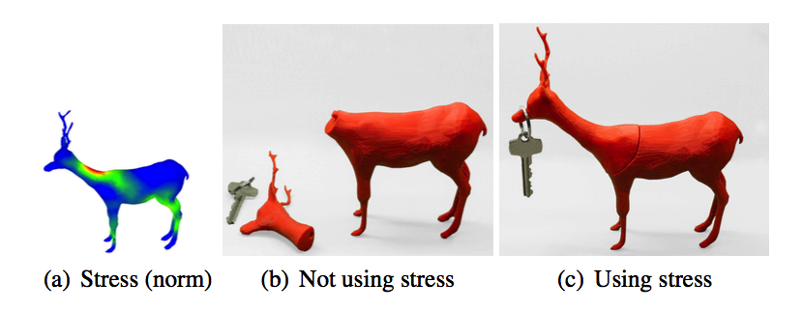
压力分析

Slide 7
网格分割
有多种分割方式可以选择。需要限制每个分割的尺寸，以确保没有部件太小或太大。根据几何度量标准、接口区域、削减周长、凸性和紧凑性，评价每一个细分。
根据给定的网格分割结果，计算平均弯曲程度，并为每一个表面顶点计算到分割面的距离。在实践中，只考虑负面的平均曲率，因为由于颠簸，模型分区表面的凸块可能变薄。

Slide 8
水平集初始化
最后的初始化步骤是将网格分割成三维模型的初始分割，通过计算其分区水平集函数。我们为每个分割区域用一个ID，并标记每个三角形的区域ID。用户能够随机地合并两个区域，随机分成一个区域分成两个由一个新的切割平面，或随机切换三角形的ID。之后，计算每个网格单元的距离，其最接近的面三角形并与三角形的ID分配网格单元。使用这些ID，我们现在有效地分割整体为多个区域。

Slide 9
包装初始化
不像球或凸多面体，如果我们允许它们随意调换它们的位置，不规则形状的碎片可能会锁定在包装状态。
因此，相反，我们使这些块很好地分离来初始化包装状态为无锁，之后我们消除碰撞。这样做使我们的结果对初始化敏感，我们需要多个随机初始化以保证最终结果的包装质量。

Slide 10
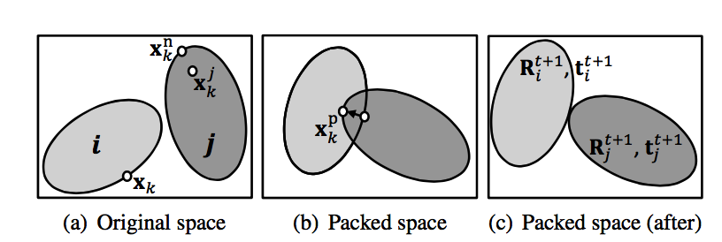
优化过程

Slide 11
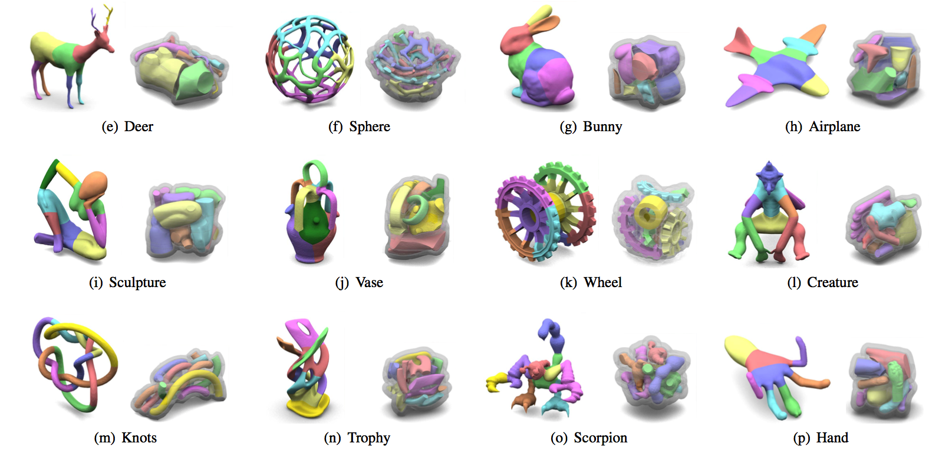
结果

